Slide 1
Statistika untuk Ekonomi dan Keuangan Modern
MIA MUCHIA DESDA, S.Si., mm
SEKOLAH TINGGI ILMU EKONOMI (STIE) PASAMAN
SIMPANG EMPAT
2018/2019

Slide 2
BAB 1
PENGERTIAN STATISTIKA

Slide 3
OUTLINE
Pengertian Statistika Bab 1
BAGIAN I Statistik Deskriptif
Pengertian Statistika
Pengertian dan Penggunaan Statistika
Penyajian Data
Jenis-Jenis Statistika
Ukuran Pemusatan
Jenis-Jenis Data
Ukuran Penyebaran
Sumber Data Statistika
Skala Pengukuran
Angka Indeks
Beberapa Alat Bantu Belajar
Deret Berkala dan
Peramalan
Alat Bantu Program Statistika dengan Komputer

Slide 4
Pengertian Statistika Bab 1
DEFINISI
Statistika
Ilmu mengumpulkan, menata, menyajikan, menganalisis, dan menginterprestasikan data menjadi informasi untuk membantu pengambilan keputusan yang efektif.
Statistik
Suatu kumpulan angka yang tersusun lebih dari satu angka.

Slide 5
PERKEMBANGAN STATISTIKA
Pengertian Statistika Bab 1
(a) Zaman Mesir dan Cina untuk menentukan besar pajak.
(b) Zaman Gereja untuk mencatat kelahiran, kematian, dan pernikahan.
(c) Tahun 1937, Tinbergen mengembangkan Ekonomi Statistik.
(d) Hicks mengembangkan Matematika Ekonomi untuk analisis IS-LM.
(e) Tahun 1950, Bayes mengembangkan Teori Pengambilan Keputusan.

Slide 6
KASUS STATISTIKA
Pengertian Statistika Bab 1
Beberapa contoh kasus yang membutuhkan dukungan statistika:
(a) Kasus tuntutan buruh tentang kenaikan gaji,
bagaimana seharusnya?
(b) Perekonomian Indonesia tidak efisien, pada
sektor mana?
(c) Penggalakan investasi di Indonesia, sektor mana
yang dipilih?
(d) Setiap produsen memberikan garansi atas
barangnya, berapa produksi akan ditingkatkan?

Slide 7
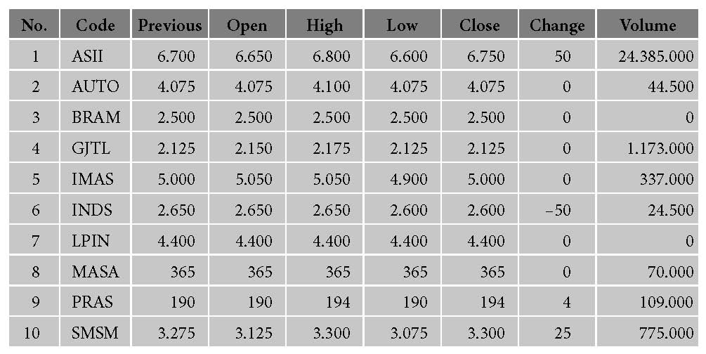
TABEL 1.1
Pengertian Statistika Bab 1

Slide 8
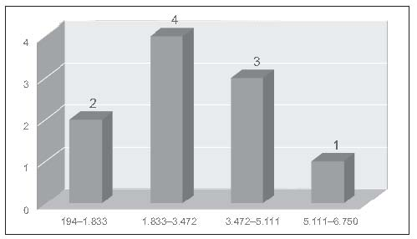
GRAFIK POLIGON
Pengertian Statistika Bab 1

Slide 9
Pengertian Statistika Bab 1
PENGGUNA STATISTIKA
Pengguna Statistika | Masalah yang Dihadapi
Manajemen | Penentuan struktur gaji, pesangon, dan tunjangan karyawan. Penentuan jumlah persediaan barang, barang dalam proses, dan barang jadi. Evaluasi produktivitas karyawan. Evaluasi kinerja perusahaan.
Akuntansi | 1. Penentuan standar audit barang dan jasa. 2. Penentuan depresiasi dan apresiasi barang dan jasa. 3. Analisis rasio keuangan perusahaan.

Slide 10
Pengertian Statistika Bab 1
PENGGUNA STATISTIKA (LANJUTAN)
Pengguna Statistika | Masalah yang Dihadapi
Pemasaran | Penelitian dan pengembangan produk. Analisis potensi pasar, segmentasi pasar, dan diskriminasi pasar. Ramalan penjualan. Efektivitas kegiatan promosi penjualan.
Keuangan | Potensi peluang kenaikan dan penurunan harga saham, suku bunga, dan reksa dana. Tingkat pengembalian investasi beberapa sektor ekonomi. Analisis pertumbuhan laba dan cadangan usaha. Analisis risiko setiap usaha.

Slide 11
Pengertian Statistika Bab 1
PENGGUNA STATISTIKA (LANJUTAN)
Pengguna Statistika | Masalah yang Dihadapi
Ekonomi Pembangunan | 1. Analisis pertumbuhan ekonomi, inflasi, dan suku bunga. 2. Pertumbuhan penduduk dan tingkat pengangguran serta kemiskinan. 3. Indeks harga konsumen dan perdagangan besar.
Agribisnis | 1. Analisis produksi tanaman, ternak, ikan, dan kehutanan. 2. Kelayakan usaha dan skala ekonomi. 3. Manajemen produksi agribisnis. 4. Analisis ekspor dan impor produk pertanian.

Slide 12
OUTLINE
Pengertian Statistika Bab 1
BAGIAN I Statistik Deskriptif
Pengertian Statistika
Pengertian dan Penggunaan Statistika
Penyajian Data
Jenis-Jenis Statistika
Ukuran Pemusatan
Jenis-Jenis Data
Ukuran Penyebaran
Sumber Data Statistika
Skala Pengukuran
Angka Indeks
Beberapa Alat Bantu Belajar
Deret Berkala dan
Peramalan
Alat Bantu Program Statistika dengan Komputer

Slide 13
Pengertian Statistika Bab 1
JENIS-JENIS STATISTIKA
Materi:
Penyajian data
Ukuran pemusatan
Ukuran penyebaran
Angka indeks
Deret berkala dan peramalan
Statistika Deskriptif
STATISTIKA
Materi:
Probabilitas dan teori keputusan
Metode sampling
Teori pendugaan
Pengujian hipotesis
Regresi dan korelasi
Statistika nonparametrik
Statistika Induktif

Slide 14
POPULASI DAN SAMPEL
Pengertian Statistika Bab 1
POPULASI
Sebuah kumpulan dari semua kemungkinan orang-orang, benda-benda dan ukuran lain dari objek yang menjadi perhatian.
SAMPEL
Suatu bagian dari populasi tertentu yang menjadi perhatian.

Slide 15
OUTLINE
Pengertian Statistika Bab 1
BAGIAN I Statistik Deskriptif
Pengertian Statistika
Pengertian dan Penggunaan Statistika
Penyajian Data
Jenis-Jenis Statistika
Ukuran Pemusatan
Jenis-Jenis Data
Ukuran Penyebaran
Sumber Data Statistika
Skala Pengukuran
Angka Indeks
Beberapa Alat Bantu Belajar
Deret Berkala dan
Peramalan
Alat Bantu Program Statistika dengan Komputer

Slide 16
Pengertian Statistika Bab 1
JENIS-JENIS DATA
Jenis kelamin
Warna kesayangan
Asal suku, dll
Data Kualitatif
Jumlah mobil
Jumlah staf
Jumlah TV, dll
DATA
Data Diskret
Data Kuantitatif
Berat badan
Jarak kota
Luas rumah, dll
Data Kontinu

Slide 17
OUTLINE
Pengertian Statistika Bab 1
BAGIAN I Statistik Deskriptif
Pengertian Statistika
Pengertian dan Penggunaan Statistika
Penyajian Data
Jenis-Jenis Statistika
Ukuran Pemusatan
Jenis-Jenis Data
Ukuran Penyebaran
Sumber Data Statistika
Skala Pengukuran
Angka Indeks
Beberapa Alat Bantu Belajar
Deret Berkala dan
Peramalan
Alat Bantu Program Statistika dengan Komputer

Slide 18
Pengertian Statistika Bab 1
SUMBER DATA STATISTIKA
Wawancara langsung
Wawancara tidak langsung
Pengisian kuisioner
Observasi (pengamatan)
Data Primer
DATA
Data dari pihak lain:
BPS
Bank Indonesia
World Bank, IMF
FAO dll
Data Sekunder

Slide 19
OUTLINE
Pengertian Statistika Bab 1
BAGIAN I Statistik Deskriptif
Pengertian Statistika
Pengertian dan Penggunaan Statistika
Penyajian Data
Jenis-Jenis Statistika
Ukuran Pemusatan
Jenis-Jenis Data
Ukuran Penyebaran
Sumber Data Statistika
Skala Pengukuran
Angka Indeks
Beberapa Alat Bantu Belajar
Deret Berkala dan
Peramalan
Alat Bantu Program Statistika dengan Komputer

Slide 20
SKALA PENGUKURAN
Pengertian Statistika Bab 1
Skala Nominal
Angka yang diberikan hanya sebagai label saja.
Contoh: pria = 1, wanita = 2, dan waria = 3.
Skala Ordinal
Angka mengandung pengertian tingkatan.
Contoh: ranking 1, 2, dan 3. Ranking 1 menunjukkan lebih tinggi dari ranking 2 dan 3.
Skala Interval
Angka mengandung sifat ordinal dan mempunyai jarak atau interval.
Contoh:
1. Saham sangat prospektif dengan harga Rp5.438–6.750,
2. Saham prospektif Rp4.127–5.438.
Skala Rasio
Angka mempunyai sifat nominal, ordinal dan interval serta mempunyai nilai absolut dari objek yang diukur.
Contoh: Pada 2012, inflasi Indonesia, 4,3% dan Inflasi AS 2,069%, maka inflasi di Indonesia 2,08 kali inflasi di AS.

Slide 21
OUTLINE
Pengertian Statistika Bab 1
BAGIAN I Statistik Deskriptif
Pengertian Statistika
Pengertian dan Penggunaan Statistika
Penyajian Data
Jenis-jenis Statistika
Ukuran Pemusatan
Jenis-jenis Variabel
Ukuran Penyebaran
Sumber Data Statistika
Skala Pengukuran
Angka Indeks
Beberapa Alat Bantu Belajar
Deret Berkala dan
Peramalan
Alat Bantu Program Statistika dengan Komputer

Slide 22
Pengertian Statistika Bab 1
BEBERAPA ALAT BANTU BELAJAR
Contoh Kasus
Kaji Kasus
Ringkasan
Latihan Terjawab
Latihan Soal
CD ROM (Tambahan Latihan Soal Terjawab)
Penggunaan MS Excel untuk Statistika

Slide 23
TERIMA KASIH

